Slide 1

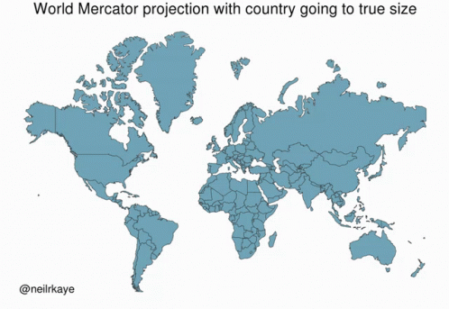


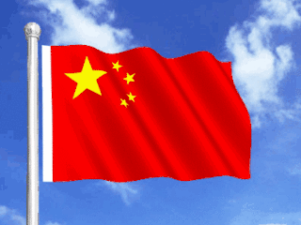


Slide 2
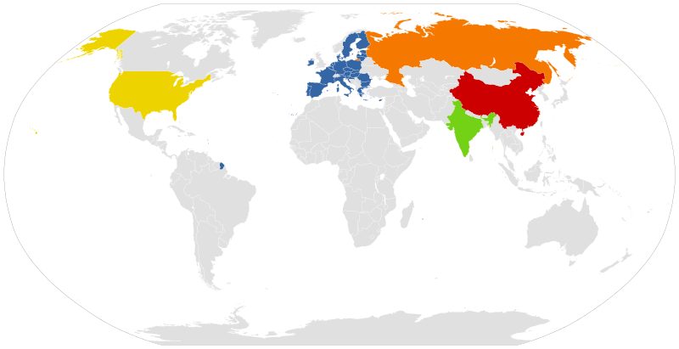


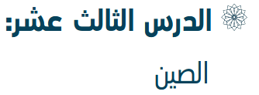

القوى العالمية

Slide 3

أن يذكر الطالب الخصائص الطبيعية للصين
أن يعدد الطالب الخصائص البشرية للصين
أن يبين الطالب اقتصاد لروسيا للصين

Slide 4
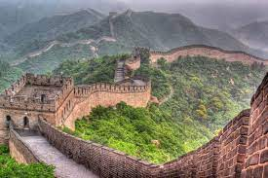


Slide 5

ما تعلمت ؟
ما ذا تريد تعرف ؟
ما ذا تعرف ؟

Slide 6
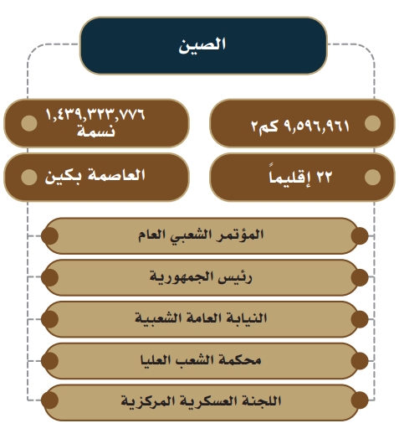
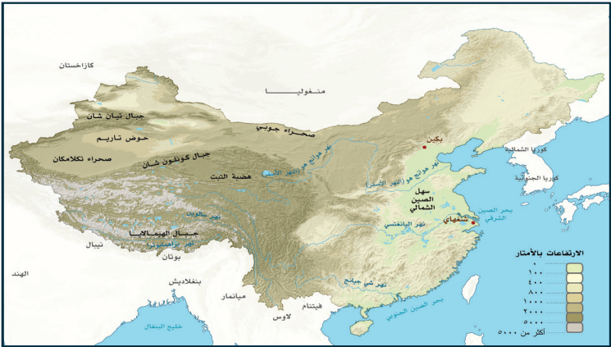

Slide 7
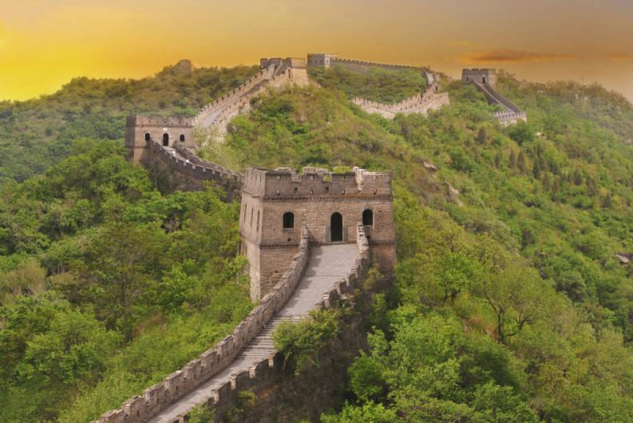
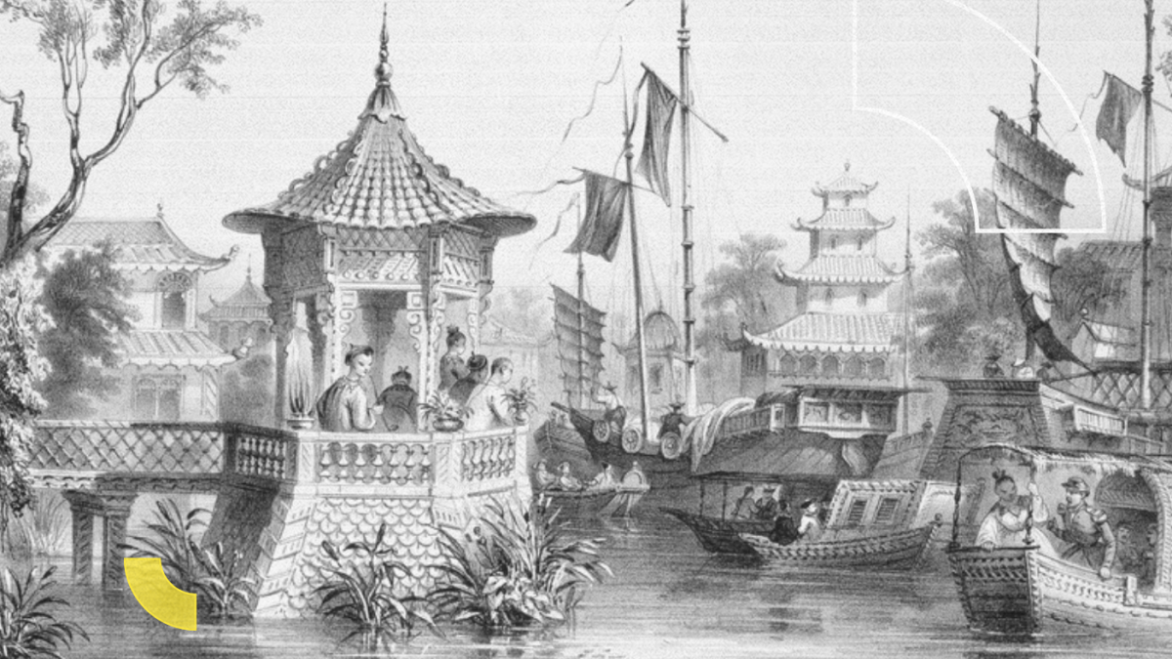
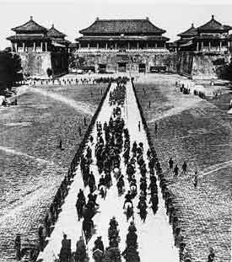
تعد احدى أقدم الحضارات – وقام النظام السياسي على الملكية الوراثية
تأسست الصين عام 1911م وشهد النصف الأول من القرن العشرين سقوط البلاد
أسس الشيوعيون جمهورية الصين الشعبية عام 1949م

Slide 8
الموقع : تقع الصين في شرق آسيا ، ويحكمها الحزب الشيوعي الصيني ( نظام الحزب الواحد ) تتالف من 22 مقاطعة ، وخمس مناطق ذاتيه الحكم ، عاصمتها بكين
المساحة / 9.5 ملايين كم مربع ( وهي رابع أكبر دولة من حيث المساحة )
الحدود : يحدها 14 دولة وهي الى جانب روسيا اكثر البلدان حدودا مع الدول الأخرى
تبلغ حدودها البرية اكثر من 22الف كم الحدود الأطول في العالم

Slide 9
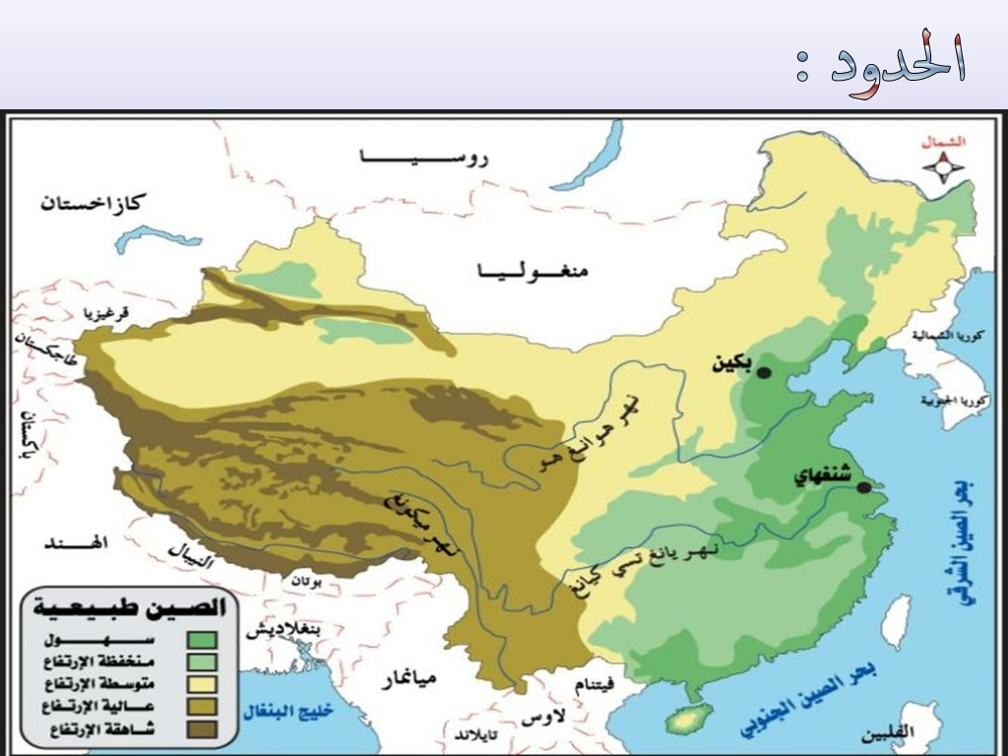

Slide 10


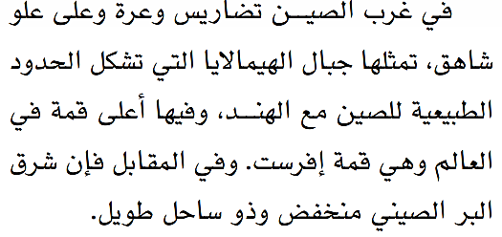

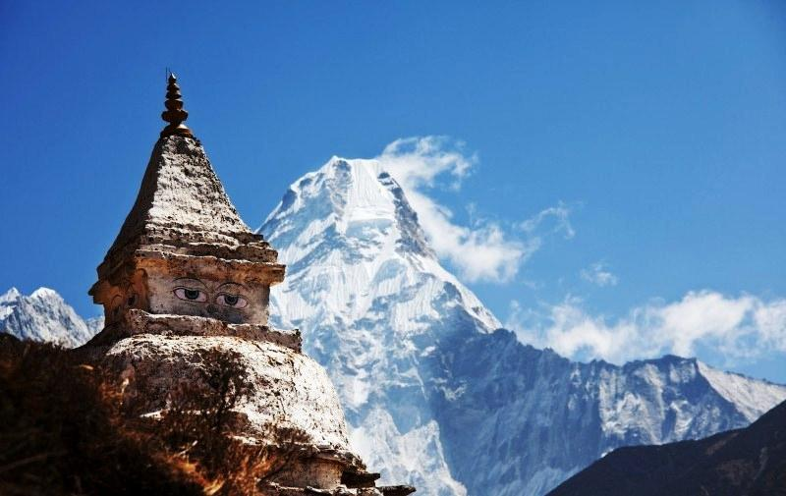
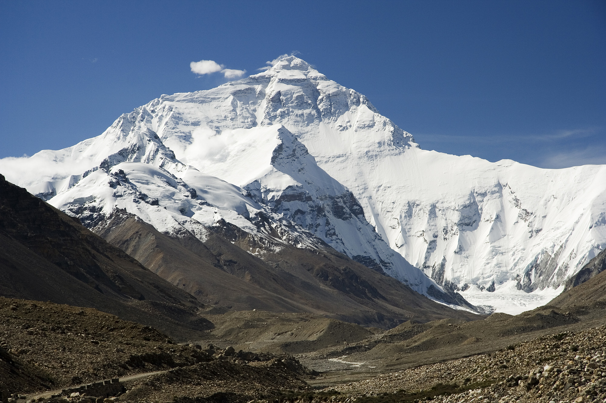

Slide 11
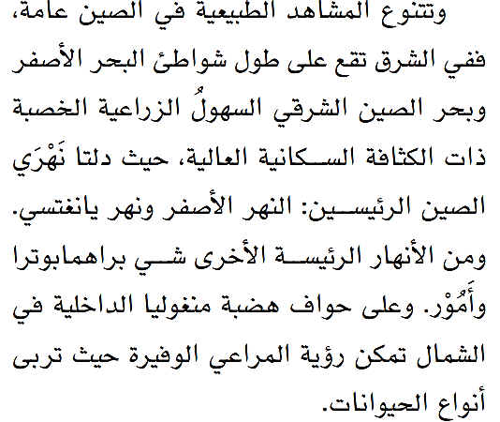
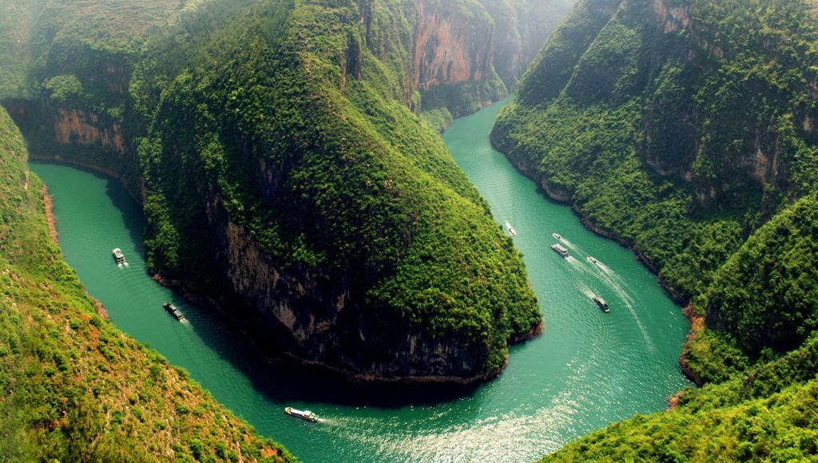
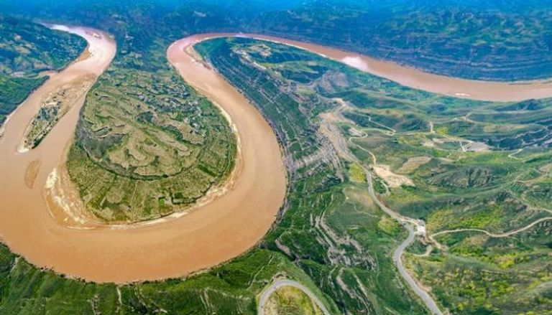
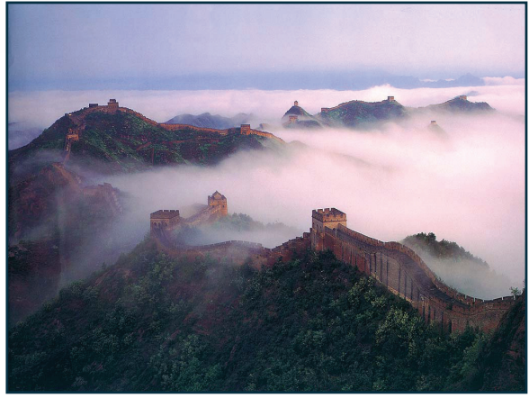


Slide 12
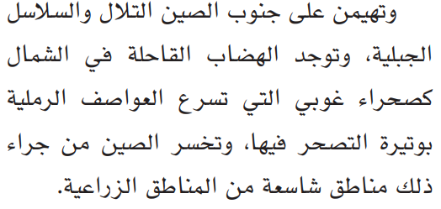
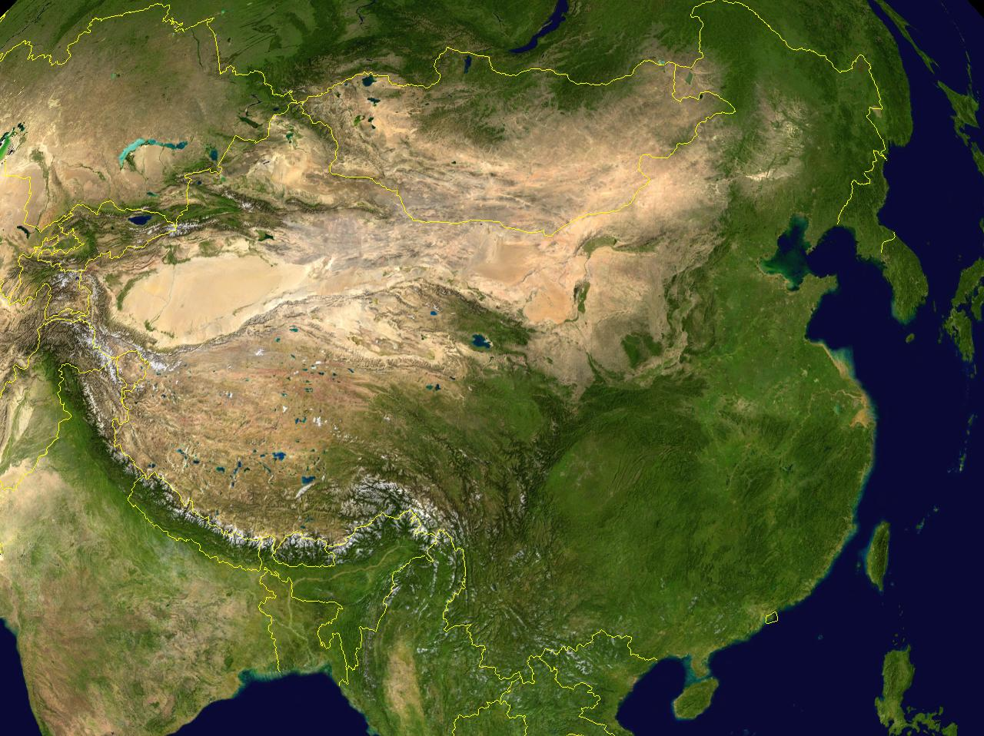
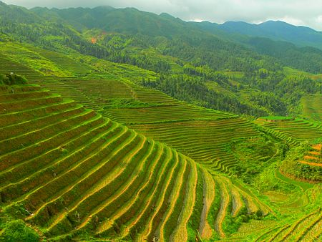

Slide 13

يمتاز مناخ الصين بمواسم من الجفاف والرياح الموسمية الرطبة
يؤدي ذلك الى اختلاف في درجات الحرارة بين الشتاء والصيف
في الشتاء البرودة والجفاف بينما في الصيف الرياح جنوبية دفء ورطوبة
وسبب اختلاف المناخ هو تنوع تضاريس البلاد الواسعة
ويتنوع السطح بين غابات وسهول وصحار جافة في الشمال
والصين عالية التنوع الاحيائي لوقوعها بين الإقليم القطبي في الشمال والاقليم المداري في الجنوب
وتوجد بها أنواع حيوانية متعددة تختلف باختلاف البيئات النباتية

Slide 14

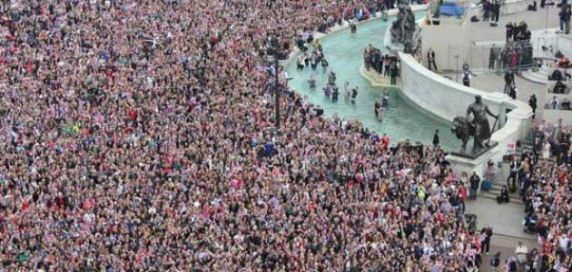
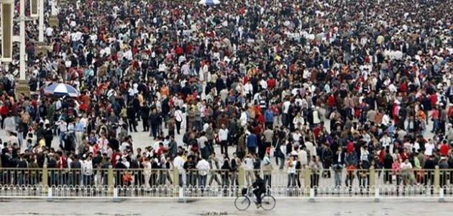
اكثر بلدان العالم من حيث السكان
عدد سكانها ( 1.439.323.776 ) نسمة في عام 2020م
ومعدل النمو فيها اقل من 1% معدل المواليد 12 مولود لكل الف والوفيات 7 لكل الف
متوسط العمر 72 للذكور و77 للإناث
يوجد بها 56 عرقا رسميا اكبرها ( هان ) ولغة هان هي اللغة الرسمية للبلاد
من المشكلات التي تواجه الصين تلوث الهواء
تمتلك الصين اكثر من 2000 جامعة ومؤسسة تعليمية عالية

Slide 15
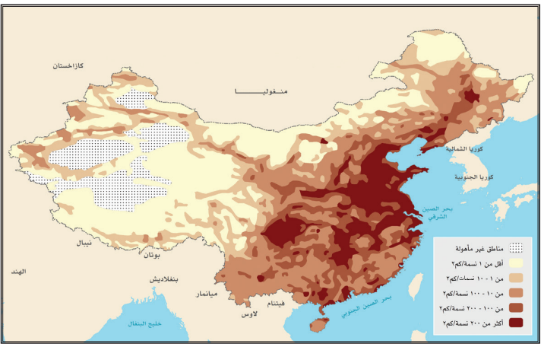


Slide 16

يرجع النمو السريع في الاقتصاد والصناعة الى السياسة التي اتبعتها في
أواخر السبعينيات والثمنانينيات بفرض التطوير الاقتصادي
الانتقال من مجتمع زراعي الى مجتمع صناعي والاستفادة من العلوم في الكليات في دول أوروبا وامريكا الشمالية
اعتمد الاقتصاد على الاستثمار والتصدير
يحتل المرتبة الثانية عالميا بعد الولايات المتحدة من حيث الناتج المحلي
دخل الفرد في الصين منخفض ويضعها في المرتبة المئة
نجحت في التصنيع المنخفض التكلفة بسبب اليد العاملة الرخيصة والبنية التحتية الجيدة ومستوى متوسط من التكنولوجيا والمهارة الإنتاجية العالية
تهمين الدولة على الصناعات الاستراتيجية ( الصناعات الثقيلة والمتعلقة بالطاقة )
يتفاوت النمو بين المناطق الريفية والحضرية لمصلحة الأخيرة
تمتلك الصين ثاني اكبر ميزانية للبحوث والتنمية في العالم وتسعى لرفع مستوى الوعي للابتكار

Slide 17
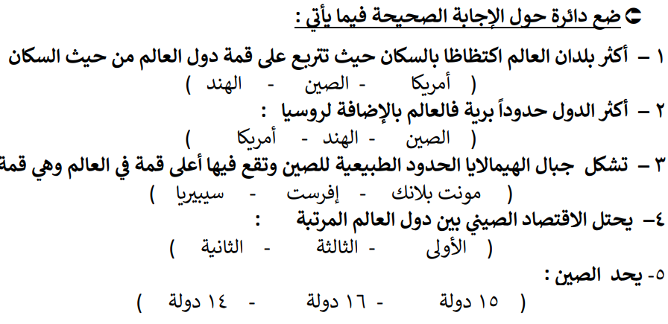

Slide 18
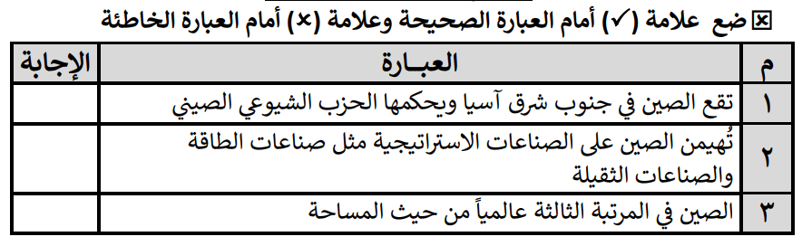



Slide 19
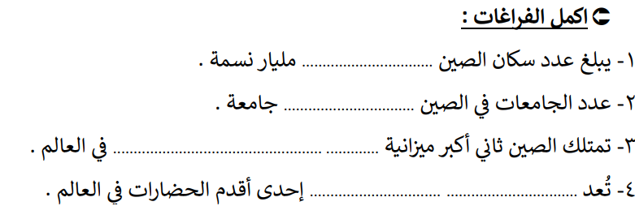



1.439.323.776

Slide 20

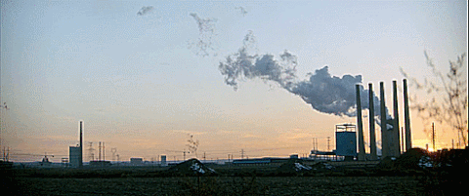
إلى اللقاء في الدرس القادم

